Slide 1
Entwicklung einer
Datenbankschemamodellierung mit Eclipse Plug-ins
Seminar
im Rahmen des Studienprojektes
„Operationssaal der Zukunft“
Vortragender: Sebastian Wagner

Slide 2
Inhalt
Vorstellung von Eclipse Plug-ins
Erläuterung der Eclipse Rich Client
Plattform (RCP)
Editoren mit dem Graphical Editing Framework (GEF)
Modelle mit dem Eclipse Modeling Framework (EMF)
Die Generic Modeling Enviroment (GME)
Vergleich RCP vs. GME

Slide 3
Eclipse Plug-ins
fundamentaler Bestandteil von Eclipse
Funktionalität von Eclipse basiert auf der Summe der vorhandenen Plug-ins
jedes Plug-in befindet sich in einem Verzeichnis das aus folgenden Komponenten besteht:
        Java Archive (JAR) enthält den Code
        Property Dateien
        Ressourcen (z.B. Bilder oder Webseiten)
        …
Plattform Runtime (Eclipse Kern) registriert beim Start alle vorhandenen
Plug-ins
Plug-In wird erst aktiviert, wenn es benötigt wird
kann selber wieder erweitert werden durch andere Plug-ins
Plug-in Development Enviroment (PDE) kann zur Entwicklung verwendet werden

Slide 4
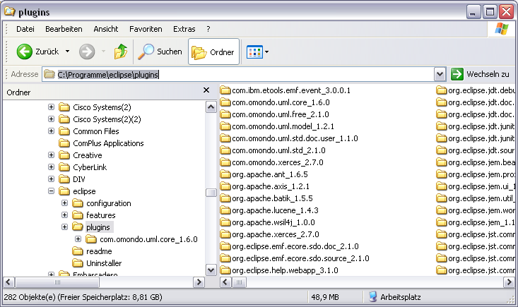
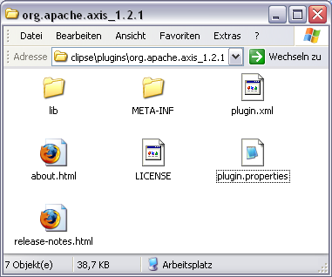
Eclipse Plugins - Verzeichnisstruktur
Plugin Konfigurationsdateien
Manifest.mf
Im Ordner META-INF
Definiert Name und Version des Plugins
Abhängigkeiten zu anderen Plugins
Plugin.xml
Optional
Definiert Erweiterungsschnittstelle
für andere Plugins („Extension Points“)
Plugin Verzeichnis von Eclipse
Enthält JAVA Archive (JARs)
Verzeichnisstruktur eines Plugins

Slide 5
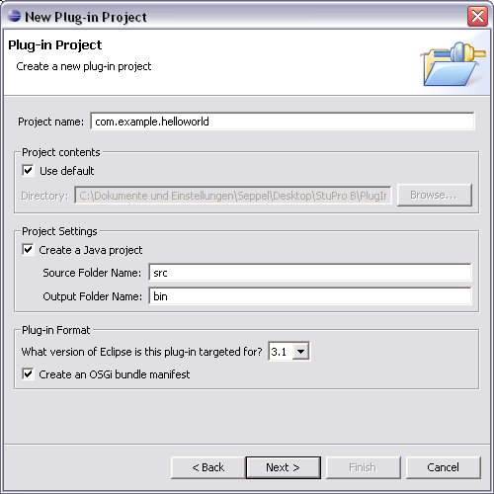
Eclipse Plug-ins – Erstellung mit PDE I
1
Projektname
Speicherort für gesamtes Projekt
Speicherort für Code
Speicherort für generierte Klassen
Informativ
- Ändert Classloading-Verhalten von
Plug-ins
2
3
4
5

Slide 6
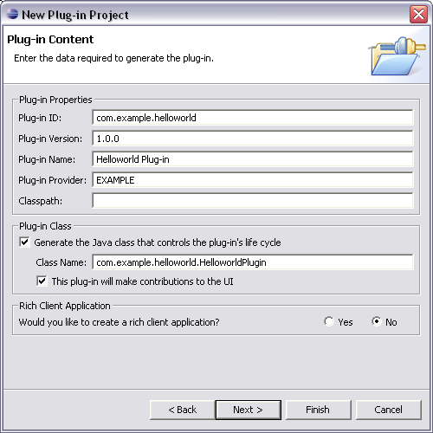
Eclipse Plug-ins – Erstellung mit PDE II
Eindeutiger Identifier für Plug-in
Versionsnummer des Plug-ins
Name des Plug-ins
Plug-in Anbieter
Klassenpfad für externe Klassen die das Plug-in benötigt
Klasse die das gesamte Plug-in präsentiert (Einstiegspunkt) und den Lebenszyklus kontrolliert
Legt fest, ob Plug-in die grafische Benutzeroberfläche benutzt
Legt fest, ob eine Rich Client Anwendung erstellt wird
Dazu später mehr…
1
2
3
4
5
6
7
8

Slide 7
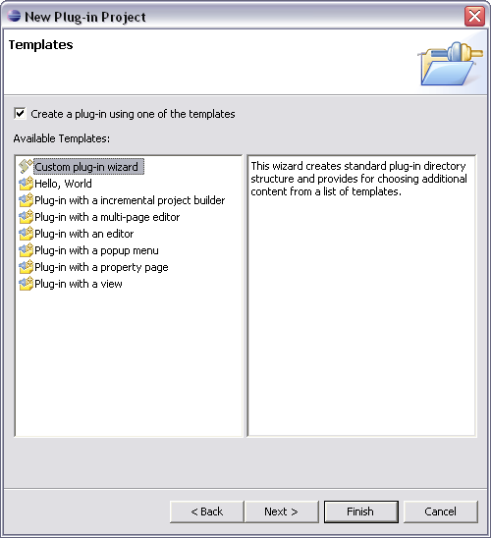
Eclipse Plug-ins – Erstellung mit PDE III
Vorlagen
Decken viele wiederkehrende Aufgaben bei der Plug-in Entwicklung ab
Stellen die Plug-ins bereit, die von selbst erstellten Plug-in verwendet werden können
Gut geeignet für den Einstieg in die Plug-in Entwickung
Jedes Template liefert eigenen Assistenten zur Konfiguration
Geringer Konfigurationsaufwand

Slide 8
Rich Client Plattform
Eigenschaft eines Rich Clients :
Verarbeitung und Darstellung der Daten erfolgt vor Ort
(im Gegensatz zum Thin Client)
läuft auch offline Betrieb
ist erweiterbar
sollte komfortable Benutzeroberfläche bieten
funktioniert mit wenig Modifikationen in verschiedenen Umgebungen (Betriebssysteme etc.)
sollte integrierten Update Mechanismus bieten
Eigenschaft einer Rich Client Plattform :
besitzt einen Kern, auf dem die Erweiterungen aufsetzen können
enthält ein portables Grafik Framework bereit
stellt eine Workbench bereit (Editoren, Perspektiven, Views)
Programmierer kann eigene Programme auf Basis von bereits existierenden Komponenten (Plattformen) erstellen → hohe Wiederverwendbarkeit bereits getesteter Software, kürzere Entwicklungszeiten

Slide 9
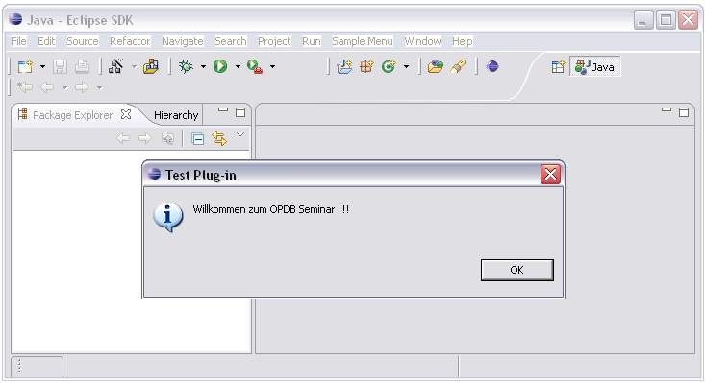
Eclipse Plug-ins – Hello World Beispiel
„Hello World“ Plug-In bestehend aus Menü und Dialogfeld
Bei komplexen Plug-ins muss natürlich konfiguriert und implementiert werden.

Slide 10
Rich Client Plattform von Eclipse
Komponente | Beschreibung | Plug-in
Eclipse Runtime | enthält Funktionalität für Plug-in Verarbeitung. setzt auf OSGi Framework auf | org.eclipse.core.runtime org.eclipse.osg org.eclipse.osgi.services
SWT | Standard Widget Toolkit zur Erstellung von grafischen Benutzeroberflächen | org.eclipse.swt platform-specific fragments
JFace | setzt auf SWT auf, vereinfacht die Erstellung von oft benutzten Komponenten in Benutzeroberflächen (z.B. die Erstellung von Menüs) | org.eclipse.jface
Workbench | setzt auf der Eclipse Runtime, den SWT und JFace auf, um eine erweiterbare „multi window Enviroment“ für Views, Editoren, Einstellungsseiten bereit zu stellen | org.eclipse.ui org.eclipse.ui.workbench
Weitere Komponenten | Unterstützung von XML-Ausdrücken Kommandos Online-Hilfe | org.eclipse.core.expressions org.eclipse.core.commands org.eclipse.help
Grundkomponenten jeder Eclipse Rich Client Anwendung
Durch minimale Anzahl an Komponenten, sieht man nicht, dass es sich
um eine Eclipse Anwendung handelt → eigenes Branding möglich

Slide 11
Entwicklung des DB-Model Editor Plug-Ins
Anforderungen an den Editor
Grafische Oberfläche zum „Zusammenklicken“ der Entitäten (z.B. Arzt), Modellen (z.B. OP-Saal), Vererbungshierarchien (z.B. Anästhesist erbt von Arzt), Assoziationen (z.B. Chirurg hat Skalpell)
Palette (Menü) zur Auswahl der zu modellierenden Objekte (z.B. Entitäten, Assoziationen)
Verbindungen zwischen den Objekten müssen erstellt werden
Speicherung von fertigen Modellen und Zwischenständen im XML Format
Import der Modelle in die generische Datenbank

Slide 12
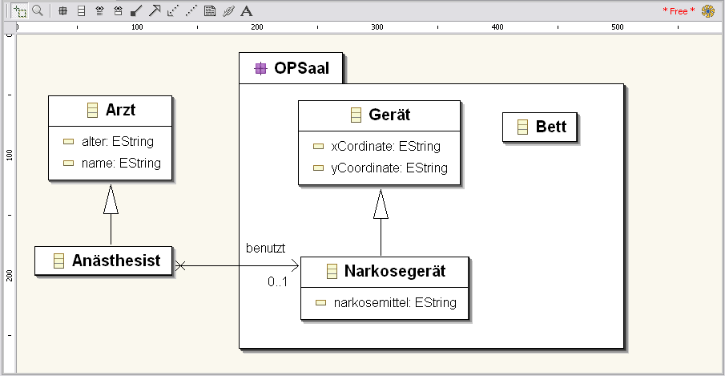
Beispiel für ein Editor
Palette:
Enthält modellierbare Objekte
Hilfsmittel für die Modellierung
Editor
Dies ist nur ein Beispiel → anderer „Look“ von Objekten und Palette in OPDB

Slide 13
Graphical Editing Framework (GEF)
Existiert seit ca. fünf Jahren
Entwickelt von IBM
Zur Erstellung von graphischen Darstellungen von Modellen
Bietet relativ einfach Möglichkeit Editoren zu entwickeln
Stellt Basisfunktionalitäten von Editoren zur Verfügung :
      Laden und Speichern von Diagramme
      Editieren (Kopieren, Ausschneiden, Einfügen)
      Zoom, Drag and Drop
      Verwaltung von Connections
      Undo, Redo usw.
Keine erneute Implementierung der Basisfunktionen nötig
Extrem flexibel
Starke Verbreitung in der Industrie

Slide 14
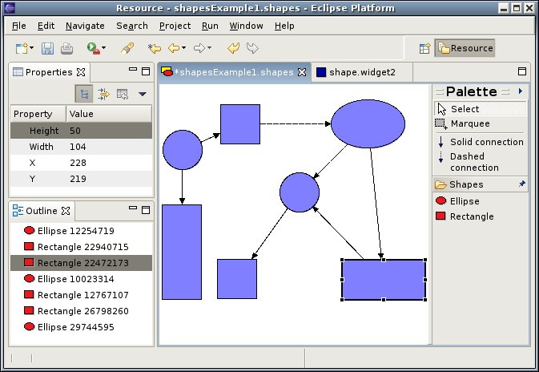
GEF - Beispieleditor

Slide 15
Draw2D Intermezzo
Was ist Draw2D ?
Realisiert die grafische Darstellung der Modelle
Erweiterung von SWT: bietet die Möglichkeit komplexe,
zusammengesetzte grafische Komponenten zu erstellen
Anzeige erfolgt mittels grafischen Elementen, sog. Draw2D Figures
z.B. einfache Rechtecke, Ploygone, Bilder (z.B. Gifs)
Bietet Möglichkeit Connections (Verbindungslinien) zwischen
Figures zu erstellen
Besitzt sog. Listener, die auf Benutzeraktionen „hören“
z.B. Mausklick auf eine Figure
Einfache Programmierung

Slide 16
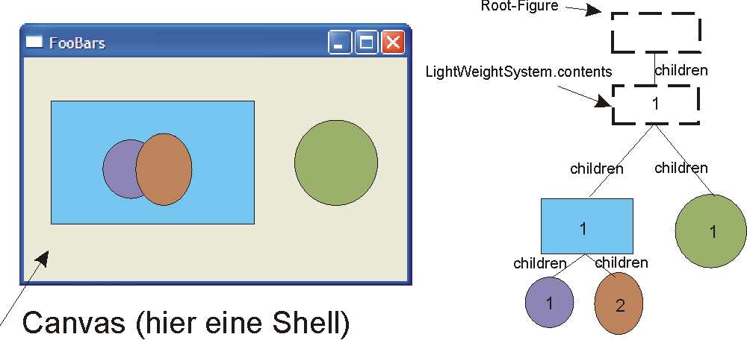
Draw2D Intermezzo II
Funktionsprinzip :
Jede Figure kann als Behälter für weitere Figures dienen → Hierarchie von Figures
Root-Figure ist die Wurzel der Hierarchie (Einstiegspunkt für Draw2D)
Figures werden auf Canvas (dt. Leinwand) gezeichnet
Kinder einer Figure werden intern in einer Liste gehalten
Gezeichnet wird beginnend mit der ersten Figures (mit Unterelementen), zum Schluss wird das letzte Element der Liste gezeichnet
→ Überlappen zwei Kinder, ist das Kind mit höherem Index vorne
Root-Figure
Content-Figure
2

Slide 17
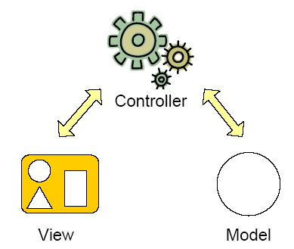
GEF - Model-View-Controller Architektur I
View:
Grafische Repräsentation eines Modells
Weiß nichts von dem Modell, dass er repräsentiert
Anzeige erfolgt hauptsächlich mittels Draw2D Figures
Model:
Enthält alle wichtigen Anwendungsdaten (Businessdaten)
Enthält aber auch die Koordinaten des Modells
im Editor
Nur Modell kann persistiert werden
Weiß nichts von einem View → Modell kann mehreren
Views zugeordnet sein
Modell kann z.B. ein EMF Modell sein (dazu später...)
Controller:
Realisiert die Verknüpfung zwischen Modell und View
Hält Referenzen zu Modell-Objekten und Figures
(Grafiken) im View
Ist ein „Listener“ der Änderungen am Modell an den entsprechenden View weiter gibt

Slide 18
GEF - Model-View-Controller Architektur II
Modell Objekt
EditPart
kennt
kennt
kennt
Figure
Controller werden auf Basis sog. EditParts erstellt
Jeder EditPart assoziiert ein Model-Objekt mit seinerDraw2D Figure
(z.B. ein Modell Objekt Arzt mit einem Arzt Icon)
Wenn Modell Objekt sich ändert, übernimmt EditPart grafische Änderung an
der Figure
Erstellung eines EditParts ist mit Implementierungsaufwand verbunden
Änderungsablauf bei Benutzereingaben
2. Modifikation am Modell
1. Benutzer-
eingaben
3. Änderung des Views
Modell
View
GUI

Slide 19
Eclipse Modeling Framework (EMF)
Modelle bei GEF können sog. EMF Modelle sein
EMF wurde für Modellierungstoolentwicklung entwickelt
Basieren auf Meta-Modellen die die Struktur (Syntax) der Modelle bestimmen
Meta-Modellierung kann mittels XML Schema Definitions (XSD) oder UML Modellierungstools (Omondo, Rational Rose) erfolgen – geringer bzw. kein Programmieraufwand
EMF Modelle werden zum Generieren von Quelltext (auch XML) anhand von strukturierten Modellen genutzt
Bezogen auf OPDB könnte EMF z.B. durch Codegenerierung beim Export generierter Datenbankmodelle helfen (als XML oder Java Objekt)

Slide 20
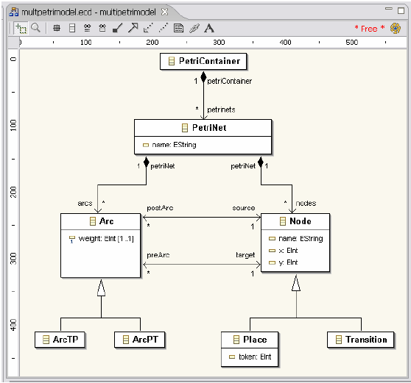
EMF – Beispiel Meta-Modellierung
Meta-Modellierung eines EMF Modells mit Omondo

Slide 21
Generic Modeling Environment (GME)
Toolkit zur Erstellung von unterschiedlichen umgebungsspezifischen
Modellen
Bietet Möglichkeit Meta-Modelle zu erstellen, die die Basis für
Modelle sind
Große Menge an Werkzeugen zur Meta-Modellerstellung (z.B. Constraints, Mengen, Äquivalenzen)
Erstellte Meta-Modelle werden durch Interpreter verarbeitet, der daraus die Umgebung für Modellentwicklung generiert (z.B. Palette zur Auswahl der Modellelemente)
Modelle können in einer Modelldatenbank gespeichert werden
Möglichkeit Modelle im XML Format zu exportieren

Slide 22
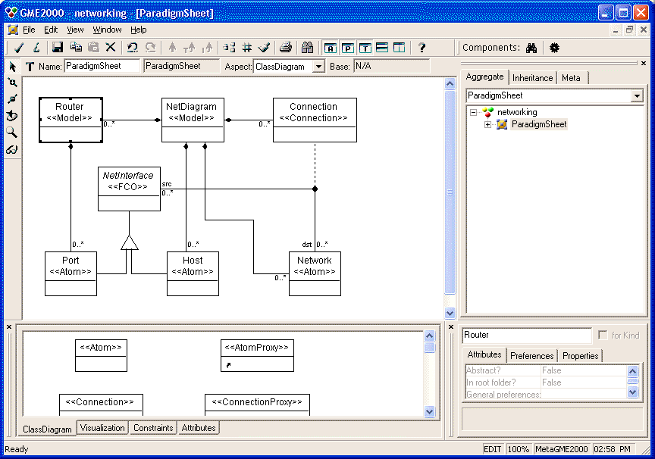
GME – Beispiel Meta-Modellierung
Ausschnitt aus einem Meta-Modell für Netzwerkaufbau

Slide 23
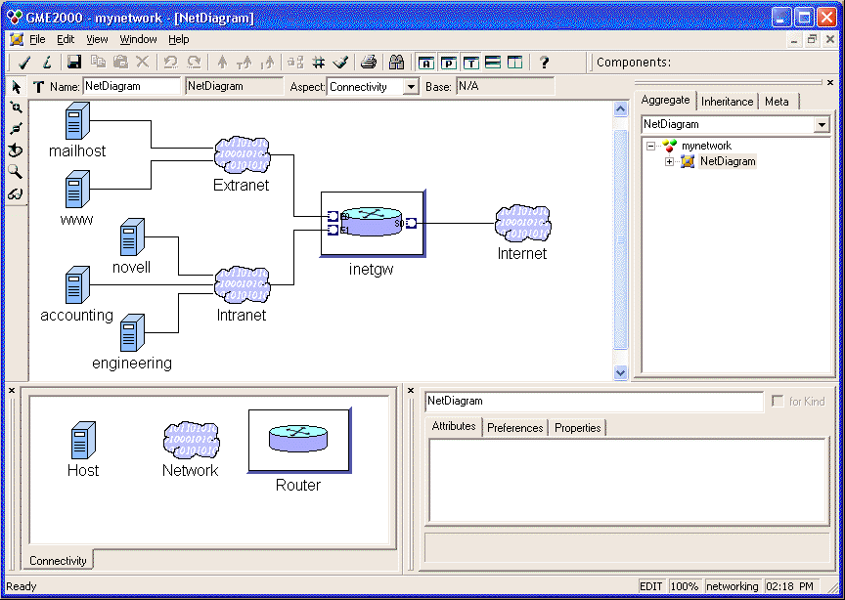
GME – Beispiel Modellierung
Beispiel für ein auf Basis des Meta-Modells erstellten Modell

Slide 24
Eclipse Rich Client vs. GME
Vorteile Rich Client:
Sehr flexibel
Eigenes Branding möglich
Plattformunabhängig
Umfangreiche Dokumentation erhältlich und große Community
Aus OPDB Sicht lässt sich Modellieren und Importieren eines Models in die DB durch eine Komponente realisieren
Nachteile Rich Client:
Entwurfs- und Implementierungsaufwand
Einarbeitungszeit in Plug-in und GEF Frameworks
Vorteile GME:
Entwicklungsumgebung bereits vorhanden
Relativ einfache Erstellung von Modellen und Meta-Modellen
Sehr gut erlernbar
Gute Erweiterbarkeit
Nachteile GME:
Aus OPDB Sicht:
- Tool zum Import der Modelle in muss Datenbank implementiert werden
- Teile der Modellierung nicht realisierbar
Nur für Windows erhältlich

Slide 25
Ende
Vielen Dank für Ihre Aufmerksamkeit ...

